Slide 1

IFK Fjärås F-17
Föräldrarmöte 1 okt 2025

Slide 2
Agenda
Organisation runt F-17
Laget
Träningar
Anmälan och närvaro
Matcher och Cuper
Vad vi jobbar med i gruppen
Hjälp era barn med
Lagaktivitet
Medlems – och träningsavgift
Åtaganden
Gemensam föräldraaktivitet

Slide 3

Organisation runt F-17
Tränare
Elin (Admin)
Helena (Admin)
Jasmine
Kristoffer
Mattias (Cupansvarig)
Pauline
Administration
Kassör/försäljning – Fredrik T
Arrangemangsansvarig - Matilda

Slide 4

Laget
17 tjejer är nu registrerade i laget
Några nya spelare provtränar just nu
Vi välkomnar gärna fler – tipsa gärna kompisar som vill prova fotboll som är födda 2017
En ambitiös och engagerad grupp med mycket kämparvilja

Slide 5

Träningar
Nuvarande tider
Tisdagar: Ögärdet
Varannan söndag: Lertäppa (just nu avstängd)
Kommande förändringar
Vi kommer ev träna tillsammans med F-16 – info om tid och plats kommer.
Nya träningstider från vecka XX:
  Dag 1: [Tid & plats]
  Dag 2: [Tid & plats]
Säsongsplanering
Avslutning: vecka 50 (exakt dag meddelas).
Uppstart: vecka 2 eller 3 efter uppehållet.

Slide 6

Anmälan och närvaro
Anmäl i tid till både träningar och matcher.
Avanmäl i tid om ni inte kan komma.
Kallelser stänger kl. 10 samma dag.
– Har ni inte hunnit anmäla/avanmäla → meddela i WhatsApp-gruppen.
Vi tränar i (nästan) alla väder – uppmuntra barnen att komma även när det regnar.
Vi planerar övningar och upplägg efter antal deltagare

Slide 7

Matcher och Cuper
Hösten
Kungsbackaleken är klar
19/10 Wilhelm Fribergs Minnescup
Våren
Kungsbackaleken fortsätter 5v5
Planerat 1-2 cuper (datum meddelas senare)
Viktigt att svara på kallelsen i tid så vi vet hur många lag som ska anmälas och hur vi delar upp lagen

Slide 8

Vad vi jobbar med i gruppen
Glädje, lek och gemenskap före resultat
Alla får prova olika positioner och utvecklas i sin takt
Positiv inställning till träning och övningar
Alla är lagkamrater, vi tränar och spelar med alla
Vi stöttar och peppar varandra
Fokus på fotboll, inga gymnastiska inslag under träningen
På träningar är fokus på teknik, driva med boll, passningar, mottagningar, 1v1 spel, matchspel, skott, vristskott, målvaktsövningar.

Slide 9

Hjälp era barn med
Kom i tid
Besök toaletten innan träning
Ta på rätt kläder efter väder
Knutna skor och uppsatt hår, inga smycken
Vattenflaska
Matchställ endast till match
  Röda shorts med svart linning samt röda strumpor
Prata med barnen om att vi är ett lag och att vi har en positiv inställning

Slide 10

Lagaktivitet
När: 17 oktober, 17:00-19:00
Var: Klubbstugan
Sammarbetsövningar & lekar
Fokus på att stärka lagandan och jobba med positiv inställning. Lära känna varandra och ha roligt tillsammans
Pizzakväll
Finansieras från lagkassan

Slide 11

Medlems – och träningsavgift
2025
Träningsavgift: 1200kr
Medlemsavgift: 550 kr (familj 900 kr)
Fritidskortet går att användas efter årsskiftet för träningsavgiften 2026. Varje barn får 500 kr
Stöd går att söka via majblomman

Slide 12

Åtaganden
Lertäppa – fixardag 1 gång/säsong + ansv.vecka
Eventuellt bollkajsa samt fikaförsäljning på dam/herrmatch
Midsommardagen – Tjolöholm. Alla behöver ställa in sig på att närvara denna dagen 2026
  Betydande inkomst för föreningen
Sälja toapapper under hösten
Bingolotter

Slide 13

Gemensam föräldraaktivitet
Förslag?
  Quiz i klubbstugan med lite egen medtag mat och dryck
  Träffas på en restaurang i Kungsbacka
När?

Slide 14
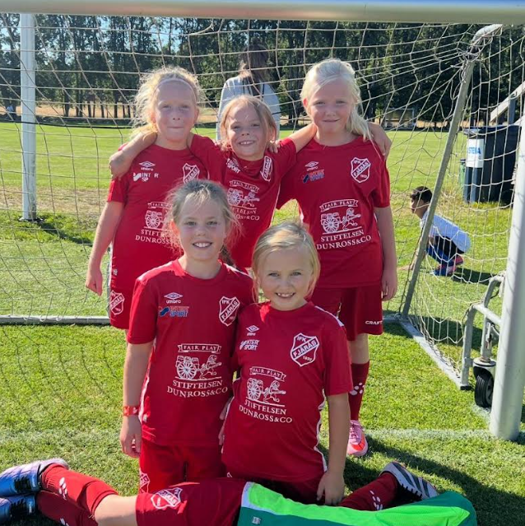
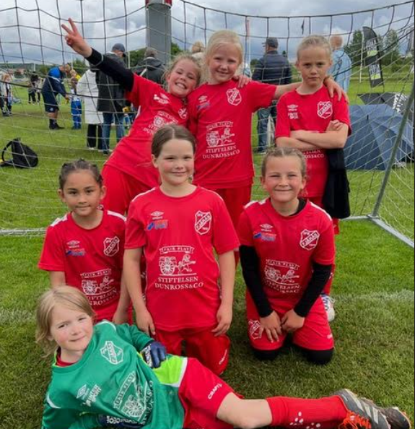
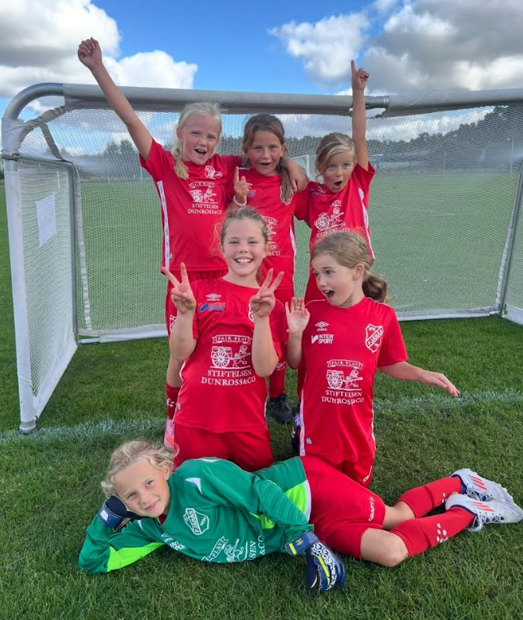
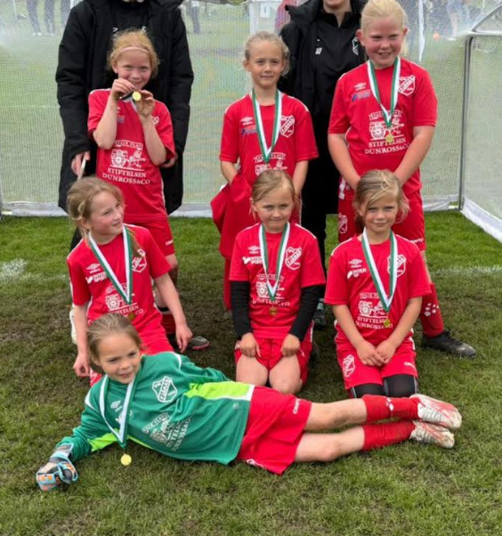
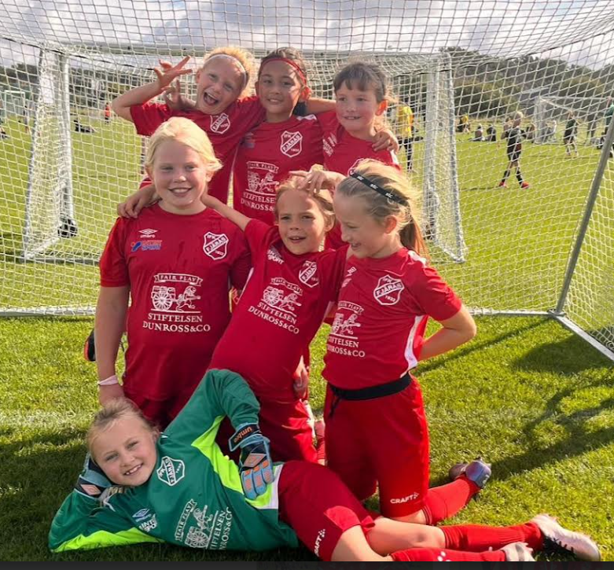
Bästa laget!

